Slide 1
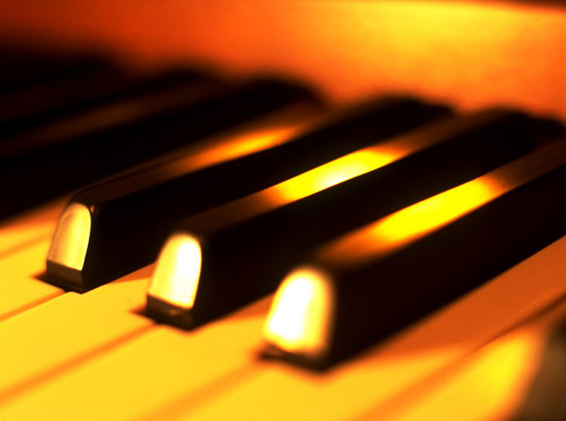
악기의 도장
5조
김정중 류지영 최현기 황재현

Slide 2

Contents
도장&도료 정의와 특징
도장의 종류
악기의 도장
기타도장의 과정
악기 내부의 도료조성물
현악기에 도료되는 도장
음향판의 도장처리
음향판재 도료를 도포한 실험 결과
악기 도장의 단점과 개선방안

Slide 3


도장과 도료 정의
-도장-
물체의 표면에 도포하여 건조된 피막층 형성
물체의 소기성능을 부여하는 유동상태의 화학제품
-도료-
고체 물질의 표면에 칠하여 고체막을 만들어 물체의 표면
보호하고 아름답게 하는 유동성 물질의 총칭
Notes:
도료를 물체에 칠하여 도막을 만드는 조작을 도장(塗裝 [출처] 도료 | 두산백과

Slide 4

도장의 특징
물체의 표면을 피막하기가 간단
시간과 비용측면 경제적
기계강도가 향상
일반적으로 아주 얇은 도막 형성

Slide 5
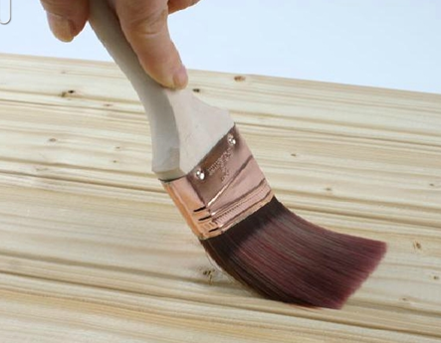
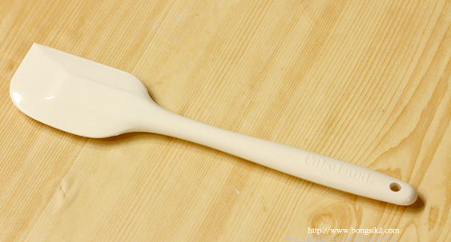
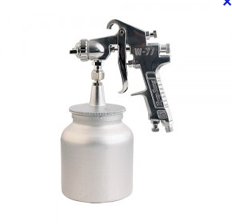
도장의 도구 종류
붓도장
주걱도장
에어스프레이
Notes:
붓 도장
-오래전부터 사용되어 왔던 도장방법
-단순한 소형도구이며 조작이 용이
주걱도장
-퍼티나 필러도장에 주로 사용되는 것
-형태 : 작업조건에 따라 다름
-종류 : 쇠주걱, 나무주걱, 고무주걱, 대나무주걱
에어스프레이
-붓 도장에 비해 작업능률이 좋음
-넓은 부분에 균일하게 도장할 수 있음
-현재 80~90%가 이 도장법을 사용함
-가장 보편적인 도장방법에 속함

Slide 6
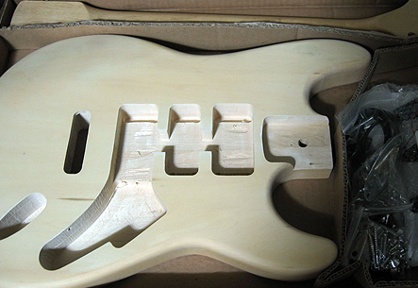
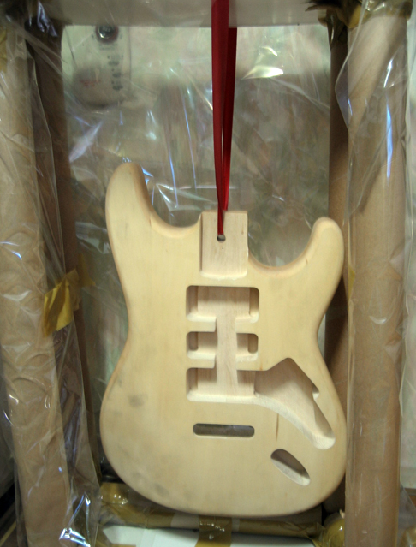
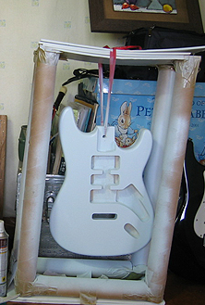
기타 도장의 과정
기타의 바디(도장전)
도장 전 기본 세팅
도장 후 바디
▶우레탄 피니쉬
목재의 울림 자체를 많이 잡아 먹음
▶락커 피니쉬
목재의 울림을 많이 살려줌
목재의 품질 차이→사운드 차이가 많음
락커의 도장 두께 →차이발생
Notes:
위 과정은 락커 피시쉬를 한과정

Slide 7
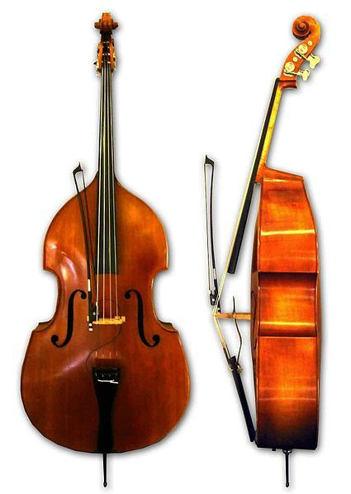
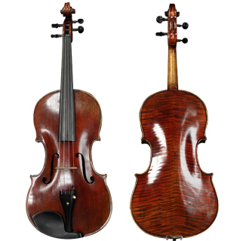
악기 내부 도장용 도료조성물
바이올린이나 비올라, 첼로 등의 현악기 통속 내부에 도장되는 악기 내부 도장용 도료 조성물

Slide 8
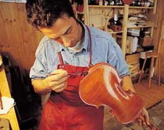
내부와 외부에 도료를 도장하는 이유
악기의 음향이나 음질의 변질 및 손상을 최소화함
외부의 충격이나 마찰로부터 악기를 보호하여 내구성을 증진시킴
악기의 외관을 보다 미려하게 하기 위함
Notes:
악기의 음향이나 음질의 변질 및 손상을 최소화함
외부의 충격이나 마찰로부터 악기를 보호하여 내구성을 증진시킴
악기의 외관을 보다 미려하게 하기 위함

Slide 9
현악기에 도장되는 도료
 | 재료 | 문제점
종래 | 알코올(극성용매)+셀락 수종의 천연물질을 용해한 것을 사용해 왔음 | 악기 내부와 외부에 각각 도장하여 제조시 오랜 시간이 경과되면서 음색이 퇴색되는 문제점 발생
근래 | 스피릿 바니시 사용 -셀룰로오스 래커 사용 | - 상기 도료들은 인공적인 색감이 강 하여 외관품질을 저급하게 함 -연주자의 땀이 목재에 침투하여 악기가 손상되면서 수명이 단축되는 문제점 발생
Notes:
종래:알코올 등과 같은 극성용매에 곤충의 분비물인 셀락과 함께 수종의 천연물 질을 용해한 것을 사용해 왔음
근래:전문 연주가용 고급 수제품
대량생산을 목적으로 하는 제품에는 니트

Slide 10
현악기에 도장되는 도료
이를 보완하기 위해 발명된 악기 내부 도장용 도료조성물
재료 | 효과
-옻칠+ 테레핀유 or 초산아밀 용재 및 숯가루로 이루어짐. -옻칠을 주재료로 하는 통상의 악기 도장용 도료조성물에 숯가루를 더 첨가하여 포함되도록 함 | -소리의 예민성 뛰어남 주재료: 숯가루, 옻칠 -살균력, 내열성, 내연성, 습기, 방충, 방부 및 탈취 효과 우수 -도료에 의해 발생되는 냄새가 제거 됨(현악기 내부 도장) -악기의 공명↑ 음색을 맑게해줌 내구성 증진
Notes:
재료:-옻나무에서 얻어진 옻칠과 테레핀유 또는 초산아밀에서 선택되는 용재 및 숯가루로 이루어짐.
-옻칠을 주재료로 하는 통상의 악기 도장용 도료조성물에 숯가루를 더 첨가하여 포함되도록 한 것이 특징
효과; -소리의 예민성이 뛰어난 숯가루와 옻칠을 주재료로 함
-살균력, 내열성, 내연성, 습기, 방충, 방부 및 탈취 효과가 매우 우수하게 됨
-현악기의 몸통 속 내부에 도장할 경우 도료에 의해 발생 되는 냄새가 제거 됨
-악기의 공명을 도와 악기 고유의 음색을 맑게 내게 해주며 악기의 내구성을 크게 증진 시킬 수 있게 됨

Slide 11
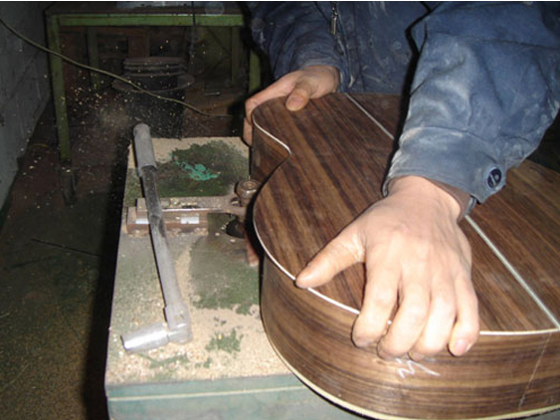
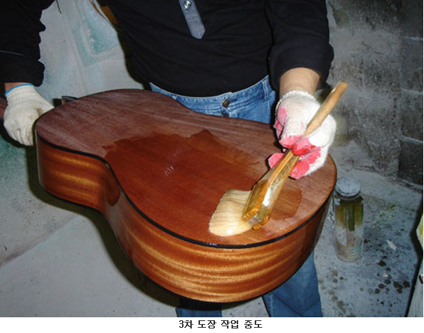
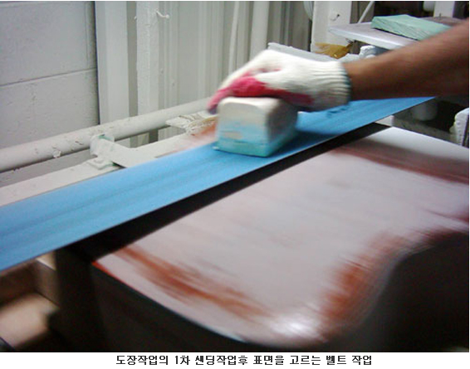
음향판의 도장처리
정의 : 악기에 도장처리를 하는 것은 외적으로는 외관을 아름답게 하고 표면을 보호 할 수 있음
효과 : 내적으로는 음향판 의 흡수성을 낮추고 치수안정성을 높일 수 있음
Notes:
음향판의 도장처리

Slide 12
음향판의 도장처리 특징
함수율이 증가→ 음향판: 공진진동수, 음속 감소,내부마찰증가
우리전통악기는 고가의 제품일지라도 방수처리가 미흡
→ 제작 후수년이 지나면 음성이 저하
전통악기에 적합한 도장처리와 그 효과를 발명하는 것은
음향적, 경제적 측면에 있어서 중요함
서양악기의 경우 방수처리를 하여 오랫동안 음질을 유지
Notes:
특징
- 함수율이 증가하면 음향판 의 공진진동수, 음속 감소, 내부마찰증가
- 우리전통악기는 고가의 제품일지라도 방수처리가 미흡하여 제작 후수년이 지나면 음성이 저하
전통악기에 적합한 도장처리와 그 효과를 발명하는 것은 음향적, 경제적 측면에 있어서 중요함
서양악기의 경우 방수처리를 하여 오랫동안 음질을 유지

Slide 13
도장처리가 음향판재에 미치는 영향
온도와 습도가 목재의 음향성에 미치는 영향을 막기 위해
도장 필요
과도한 도장은 진동을 억제, 공진의 크기를 줄임
도막이 너무 연하지도 않고 너무 단단하지도 않아야 함
Notes:
온도와 습도가 목재의 음향성에 미치는 영향을 막기 위해 도장 필요
과도한 도장은 진동을 억제, 공진의 크기를 줄임
도막이 너무 연하지도 않고 너무 단단하지도 않아야 함

Slide 14
음향판재 도료를 도포한 실험 결과
도료의 종류와 도포량 → 음향성이 달라짐, 이방성 감소
바이올린 도장용 니트로로셀룰로오스 니스 와 셀락을 목재에 적용하여
도막이 경화하는 동안 음향성이 개량
국산 밤나무와 오동나무에다 옻과 캐슈로 도장처리를 한 목재의
공진 진동수, 음향계수, 음속 →무처리재 보다 감소
내부마찰 밤나무:감소, 오동나무:증가
Notes:
음향판재 도료를 도포한 실험 결과

Slide 15
악기 도장처리로 인한 단점,개선방안
▶단 점◀
◈ 한시적인 흡습 방지
◈ 악기가 대기중에
노출될때 영구적인
효과 기대 할수없음
▶근본적인 개선 방안◀
◈ 영구적인 치수안정성
◈음질의 개량
◈흡습성 예방
▶향후 개선 방안◀
◈화학처리하여
내습성부여,목재의 탄성 증가→진동효율을 높임,
내부마찰 감소 =>음질개량
Notes:
화학 처리( 포름알데히드 나 아세틸등의 화학 처리 를 통해 )

Slide 16
출 처
네이버 블로그
네이버 사전
목재와 인류생활(정희석)
가구디자인&목재가공2(박희준)

Slide 17
Thank You

Slide 18
Q & A

